Slide 1

Universidad de los Andes
FISIOLOGIA para MEDICINA
FISIOLOGÍA
DEL
APARATO DIGESTIVO
2018
Ximena Páez

Slide 2
El paciente
siempre va primero
aún por encima de
nuestros propios
intereses
X. PÁEZ FISIOLOGÍA DIGESTIVA 2018 ULA

Slide 3
“…la integridad
es parte esencial de cualquier
experiencia educativa verdadera,
integridad de mi parte
como profesor e
integridad de su parte
como estudiante”
Dr. Bill Taylor
Prof. Emérito Ciencias Políticas
Oakton Comunity College
Una carta a mis estudiantes 1999
X. PÁEZ FISIOLOGÍA DIGESTIVA 2017 ULA

Slide 4
MUY IMPORTANTE:
Este material NO sustituye
el uso de los libros para el estudio de la fisiología
X. PÁEZ FISIOLOGÍA DIGESTIVA 2018 ULA

Slide 5
FUENTES
Ganong´s Review of Medical Physiology. 24er. Ed. K.E. Barrett, S.M. Barman, S.
Boitano, H.L. Brooks Eds. Lange, 2012.
Fisiología Médica. Fiorenzo Conti (ed.). Mc Graw-Hill, 2010.
Silbernagl S. Despopoulos. Fisiología. Texto y Atlas 7^{tima} Ed. Editorial Médica
Panamericana, 2009.
Fox S.I. Human Physiology. 10th edition. McGraw-Hill, New York, 2008.
Costanzo L.S. Physiology. 3er Ed. Saunders Elsevier, 2006.
K. M. Barrett. Gastrointestinal Physiology. Lange Physiology Series. McGraw-Hill, 2014.
A.C. Guyton, J.E Hall. Textbook of Medical Physiology. 10th Edition W.B. Sauders Co., Philadelphia,
2000.
M. Gershon. The Enteric Nervous System: a Second Brain. Hospital Practice. 1999.
L. Wilson-Pauwels, P.A. Stewart, E.J. Akesson. Autonomic Nerves. B.C. Decker Inc. Hamilton,
1997.
R.A. Bowen. Biomedical Sciences. Digestive System. Colorado State University, 2006.
Disponible en: http://arbl.cvmbs.colostate.edu/hbooks/pathphys/digestion/index.html
The Inner Tube of Life. Special Collection Science 307: 1914 2005 [DOI:
10.1126/science.307.5717.1914a]. Disponible en:
http://www.sciencemag.org/cgi/content/summary/sci;307/5717/1895
Artículos revistas científicas Science, Nature, N Engl J Med, BMJ recientes 2010-2015.
X. PÁEZ FISIOLOGÍA DIGESTIVA 2018 ULA

Slide 6
Fisiología del Aparato Digestivo
Introducción
Regulación neurohumoral
Boca-esófago
Estómago
Páncreas, Hígado
Intestino delgado
Digestión
Absorción nutrientes, agua, electrolitos y vitaminas
Colon
X. PÁEZ FISIOLOGÍA DIGESTIVA 2018 ULA

Slide 7
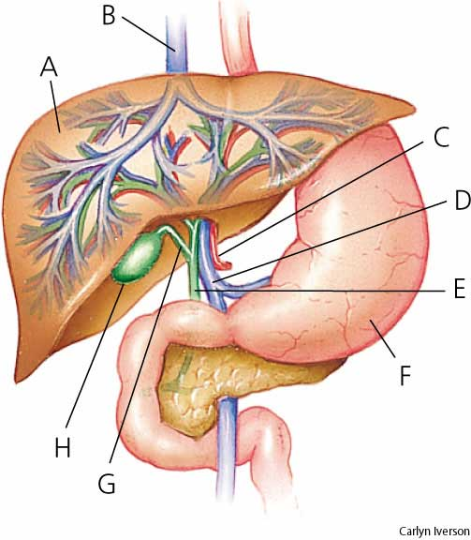
TEMA 6
Hígado
HÍGADO. Flujo
sanguíneo y biliar
II. BILIS
III. SALES BILIARES
IV. EXCRECIÓN BILIAR
ALTERACIONES
FUNCIÓN BILIAR
X. PÁEZ FISIOLOGÍA DIGESTIVA 2018 ULA

Slide 8
JUGO PANCREÁTICO
Y
BILIS
Son las secreciones más importantes en el
DUODENO
X. PÁEZ FISIOLOGÍA DIGESTIVA 2018 ULA

Slide 9
HÍGADO
***
¡Máquina metabólica
indispensable para la VIDA!!
Glándula secreción EXTERNA
Secreta: SALES BILIARES
Excreta: BILIRRUBINA
BILIS
X. PÁEZ FISIOLOGÍA DIGESTIVA 2018 ULA

Slide 10
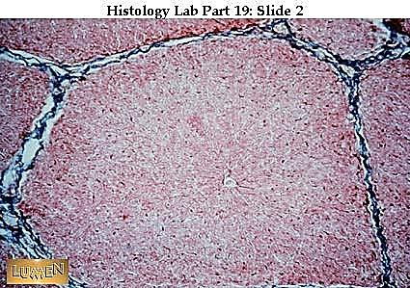
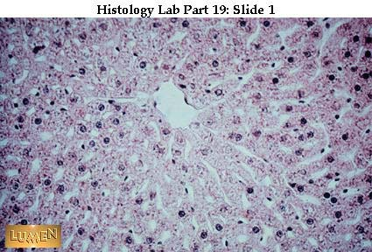
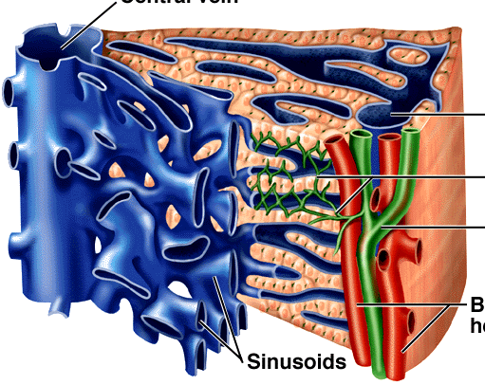
Arquitectura
Hepática
Vena
central
LOBULILLO
Tríada portal
Rama Vena
Porta
Canalículo biliar
Conducto biliar
Ramas Arteria
Hepática
Capilares
Sinusoides
X. PÁEZ FISIOLOGÍA DIGESTIVA 2018 ULA

Slide 11
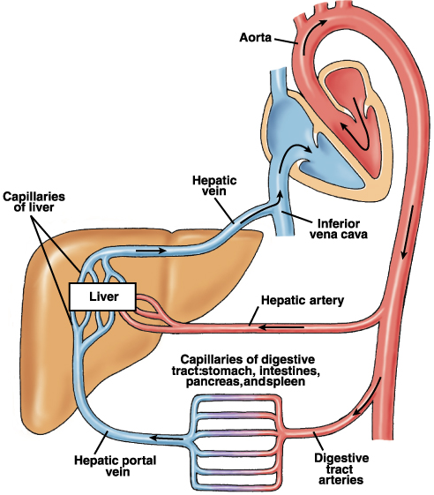
Circulación
Sistema hepático
vascular
**
Sangre
que SALE
Vena
hepática
Capilares
hepáticos
Arteria
hepática
25%
hígado
Sangre
que LLEGA
Capilares
TGI
75%
La mayor parte
de aporte de sangre es VENOSO!!
Vena porta
X. PÁEZ FISIOLOGÍA DIGESTIVA 2018 ULA

Slide 12
I. HÍGADO
Circulación
sanguínea
**
CAPILARES
SINUSOIDES HEPÁTICOS
* Mezcla de sangre venosa 75-80%
y arterial 20-25%
* Son canales distensibles de células
endoteliales entre caras
LATERO-BASALES de hepatocitos
* Desembocan en vena central lobulillo
v. central
De nuevo POLARIDAD
de las células…
http://www.meddean.luc.edu/lumen/MedEd/Histo/frames/h_fram19.html
X. PÁEZ FISIOLOGÍA DIGESTIVA 2018 ULA

Slide 13

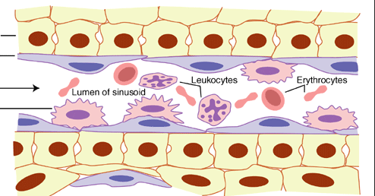
I. HÍGADO
*
Circulación
sanguínea
Endotelio muy permeable
con fenestras y sin m. basal
Hepatocitos
C. Endoteliales
GB
GR
C. de Küpffer
CAPILARES
SINUSOIDES
Sangre
mixta
X. PÁEZ FISIOLOGÍA DIGESTIVA 2018 ULA

Slide 14
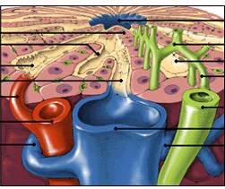
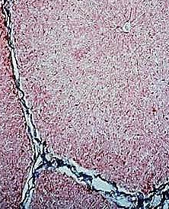
Flujo sanguíneo
y biliar
Canalículo
entre caras apicales hepatocitos
V. central
Capilares
Sinusoides
entre caras laterales hepatoc.
Conductillo biliar
Conducto biliar
Rama A.
Hepática
Rama V. Porta
Vista desde la TRIADA PORTAL,
al fondo la VENA CENTRAL
X. PÁEZ FISIOLOGÍA DIGESTIVA 2018 ULA

Slide 15
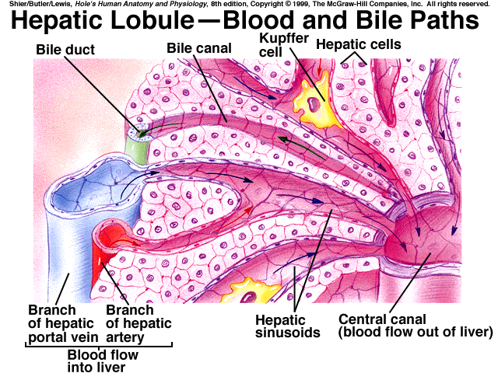
Flujo sanguíneo
y biliar
***
Conducto biliar
Canalículo biliar
Célula de Kupffer
Hepatocitos
Rama v. porta
Rama art. hepática
Sinusoides
Vena central
Sangre que
ENTRA
Sangre que
SALE
X. PÁEZ FISIOLOGÍA DIGESTIVA 2018 ULA

Slide 16
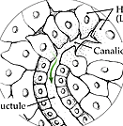
Circulación biliar
**
Vías Biliares
INTRA hepáticas
Hepatocitos
CANALÍCULOS
Espacios dilatados entre caras APICALES de hepatocitos adyacentes sostenidos por complejos de unión
CONDUCTILLOS Conductos verdaderos tapizados por epitelio
http://www.medicalassessment.com/terms.php?R=216
X. PÁEZ FISIOLOGÍA DIGESTIVA 2018 ULA

Slide 17
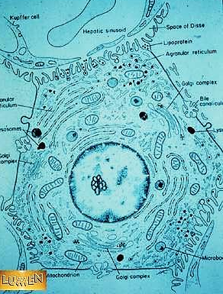
Circulación
biliar
***
Capilar sinusoide
Vías Biliares
INTRA hepáticas
Hepatocito
Hepatocito
Canalículo
biliar
Canalículo
biliar
Hepatocito
Hepatocito
Canalículo biliar
X. PÁEZ FISIOLOGÍA DIGESTIVA 2018 ULA

Slide 18
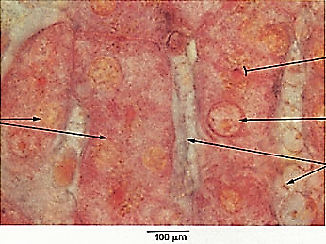
Circulación biliar
**
Vías Biliares
INTRA hepáticas
Canalículo
biliar
Bordes apicales
hepatocitos
Hepa-
tocitos
Núcleo
hepatocito
Capilares
sinusoides
Bordes
laterobasales
hepatocitos
http://www.anatomyatlases.org/MicroscopicAnatomy/Section10/Plate10217.shtml
X. PÁEZ FISIOLOGÍA DIGESTIVA 2018 ULA

Slide 19
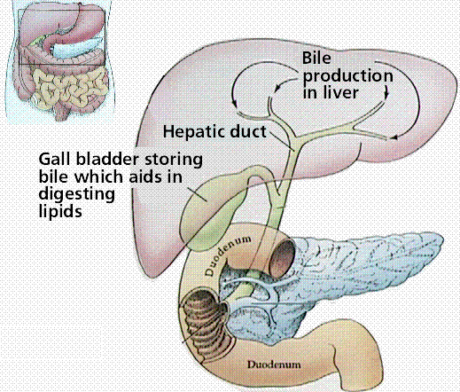
Circulación biliar
Vías Biliares
EXTRA hepáticas
Producción
de bilis
Conducto
hepático
Vesícula
biliar
Cístico
Colédoco
Duodeno
X. PÁEZ FISIOLOGÍA DIGESTIVA 2018 ULA

Slide 20
II. BILIS
Funciones
Producción y composición
3. Motilidad vesicular
4. Fases secreción biliar
5. Regulación neurohormonal
X. PÁEZ FISIOLOGÍA DIGESTIVA 2018 ULA

Slide 21
***
BILIS
Producción
de bilis
Secreción y excreción hepática
que se vierte al duodeno
Se produce continuamente en el hígado
Se guarda y concentra en vesícula
Se libera intermitentemente al duodeno
en períodos digestivos
Conducto
hepático
Vesícula
biliar
Cístico
Colédoco
Duodeno
X. PÁEZ FISIOLOGÍA DIGESTIVA 2018 ULA

Slide 22
****
BILIS
Bilis Hepática
Volumen:
500 ml/día
pH: 7.8 – 8.6
Agua 97.00%
Sales biliares (SB) 0.70
Pigmentos biliares 0.20
Ácidos grasos 0.15
Lecitina 0.10
Colesterol 0.06
Fosfatasa alcalina
Otros:
Drogas
Horm. esteroideas
SÓLIDOS
3%
Secreción alcalina con SB que permiten digestión y absorción de grasas
Es fluido para excretar desechos
Na⁺, K⁺, Ca⁺⁺
Cl⁻, HCO₃⁻
ELECTROLITOS
X. PÁEZ FISIOLOGÍA DIGESTIVA 2018 ULA

Slide 23
****
II. BILIS
1. Funciones
1.
ALCALINIZACIÓN DUODENO
DIGESTIÓN Y ABSORCIÓN GRASAS
Emulsificación, acción detergente
Transporte en micelas
EXCRECIÓN DESECHOS
Bilirrubina, colesterol
Tóxicos, drogas
2.
SALES
BILIARES
3.
X. PÁEZ FISIOLOGÍA DIGESTIVA 2018 ULA

Slide 24
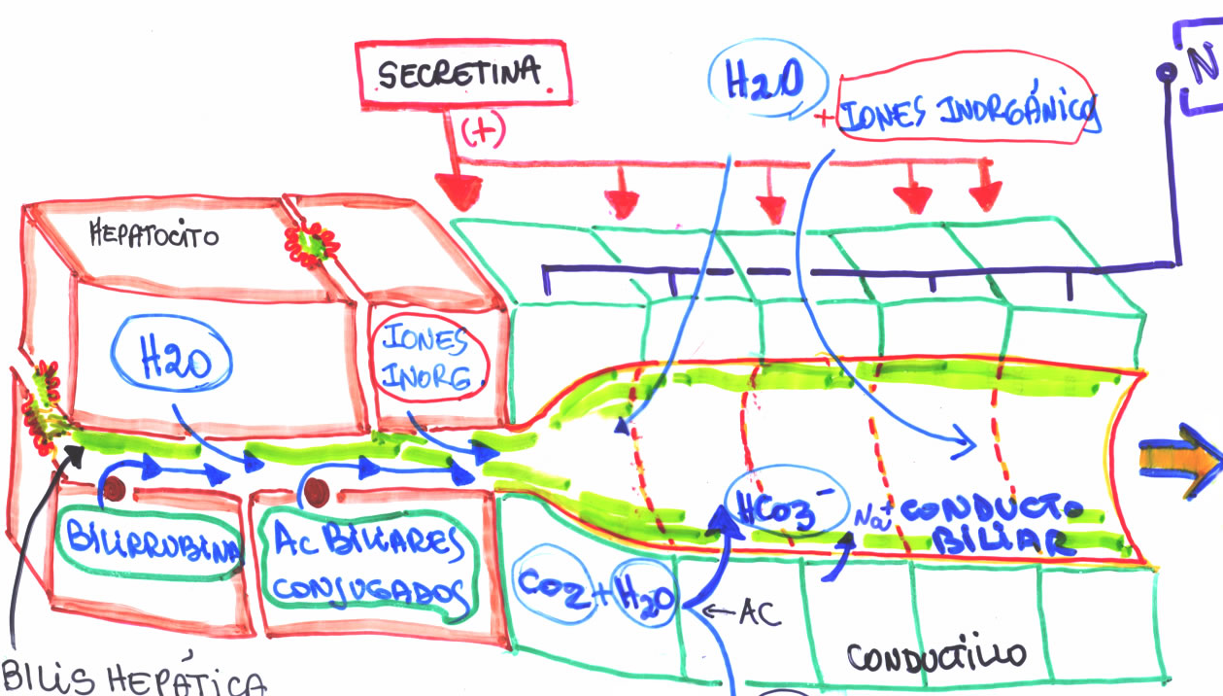
II. BILIS
*
BILIS HEPÁTICA
Canalicular y Ductal
2. Producción
Composición
(+)
SECRETINA
n. VAGO
(+)
canalículo
Agua e iones orgánicos
Hepatocito
canalículo
Iones
inorgánicos
Agua
2.
Conductillo
BILIS
ALCALINA
Conductos
biliares
HCO₃⁻
Bilirrubina
Colesterol
Ac. biliares
conjugados
CO2+H2O
Epitelio ductal
1.
Bilis CANALICULAR
Bilis DUCTAL
X. PÁEZ FISIOLOGÍA DIGESTIVA 2018 ULA

Slide 25
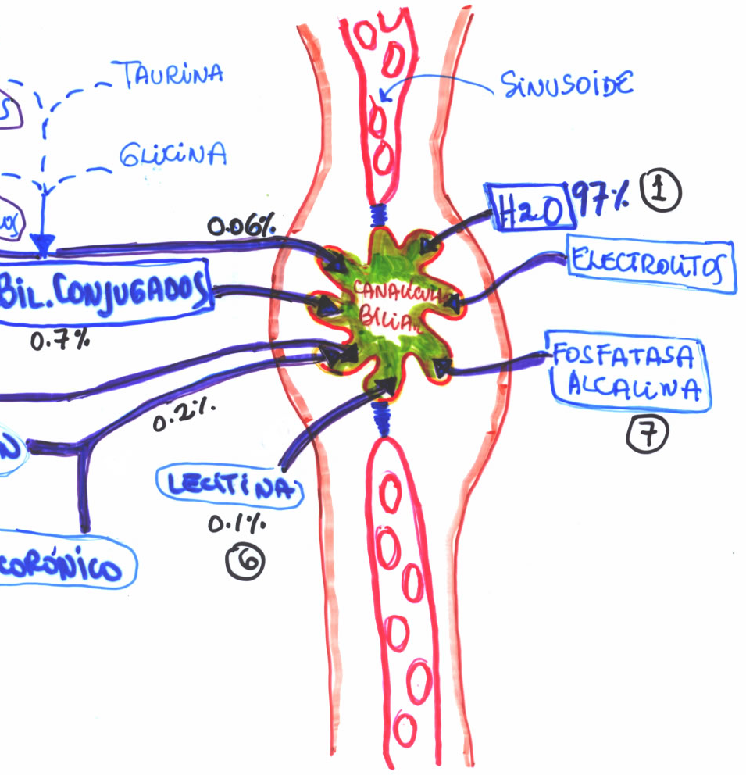
II. BILIS
Bilis Canalicular
**
2. Producción
Composición
SINUSOIDE
Ác. Biliares Conj.
Agua y electrolitos
Bilirrubina
Xenobióticos
Hormonas
Lecitina
CANALÍCULO
Colesterol
Fosfatasa
alcalina
SINUSOIDE
X. PÁEZ FISIOLOGÍA DIGESTIVA 2018 ULA

Slide 26
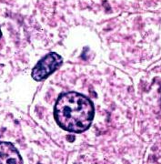
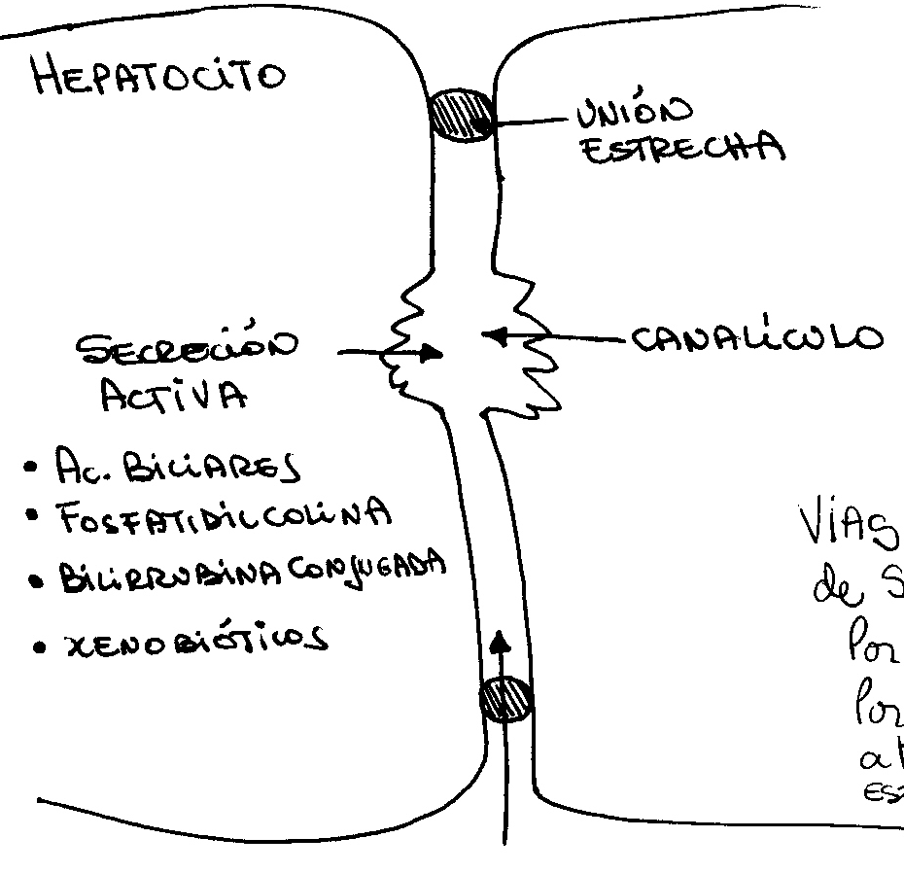
II. BILIS
Bilis Canalicular
**
Vías de entrada
de solutos al canalículo
C. Sinusoide
Hepatocito
Unión
estrecha
laxa
BILIS
Sec. Activa:
Hepatocito
a canalículo
Canalículo
Borde apical
Ac. Biliares conjugados
Bilirrubina conjugada
Fosfatidilcolina o Lecitina
Xenobióticos
Sec. Pasiva:
Sinusoide
a canalículo
Agua
Glucosa
Calcio
Glutation
Aminoácidos
Urea
Borde latero basal
C. Sinusoide
K. M. Barrett. Gastrointestinal Physiology. Lange Physiology Series. McGraw-Hill, 2006.
X. PÁEZ FISIOLOGÍA DIGESTIVA 2018 ULA

Slide 27
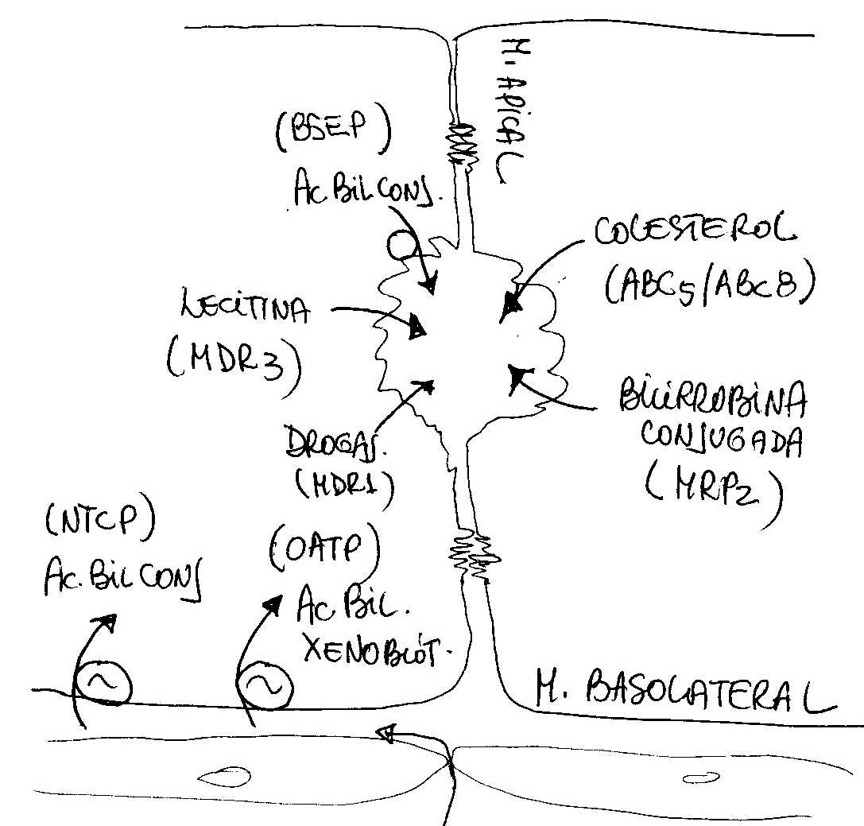
**
II. BILIS
C. sinusoide
Bilis Canalicular
Hepatocito
B. apical
Hepatocito
TRANSPORTADORES
APICALES
Ac. Bil Conj.)
(BSEP
Colesterol
(ABC5/ABC8)
BSEP
MRP2
MDR3
ABC5/ABC8
Lecitina (MDR3)
BILIS
Bilirr.Conj(MRP2)
*
Ac. Bil Conj. (NTCP)
Ac. Bil (OATP)
Unión
estrecha
laxa
TRANSPORTADORES
LATEROBASALES
B. laterobasal
NTCP
OATP
C. sinusoide
X. PÁEZ FISIOLOGÍA DIGESTIVA 2018 ULA

Slide 28
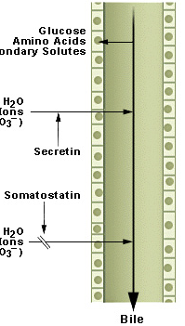
II. BILIS
***
2. Producción
Composición
Bilis Ductal
Iones inorgánicos
HCO₃⁻ agua
(+)
Conducto biliar
Epitelio ductal
SECRETINA
SIH
(-)
Iones inorgánicos
HCO₃⁻
BILIS
Alcalina
X. PÁEZ FISIOLOGÍA DIGESTIVA 2018 ULA

Slide 29
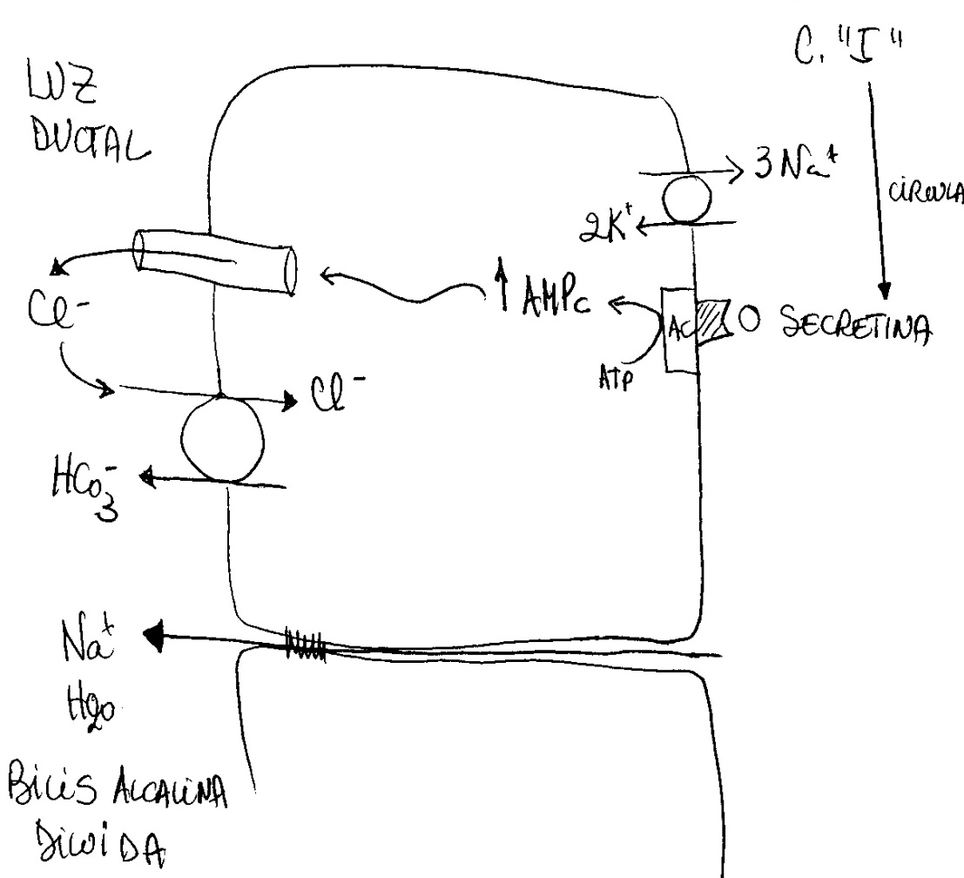
2. Producción
Composición
**
Quimo
ácido
Bilis Ductal
LUZ
Conductillo
c. DUCTAL
c. “S”
*
CFTR
Defensa y esterilidad
de bilis:
Secreción IgA
Sistema Inmune Mucosas
Rescate de solutos
glucosa y glutation
filtrados por U. laxas
IgA
No hay
glucosa
ni AA
Uniones estrechas
laxas
* Test γ glutamil transferasa
(GGT), pasa glutamil de Glutation
a moléculas aceptoras AA o
péptidos
Marcador de daño colangítico y
enf. hepática
Bilis alcalina
isotónica
¡Ojo! comparar con c. ductal
pancreática
X. PÁEZ FISIOLOGÍA DIGESTIVA 2018 ULA

Slide 30
II. BILIS
***
2. Producción
Composición
Bilis Hepática
BILIS
CANALICULAR
Sales Biliares
Pigmentos Biliares
Colesterol
BILIS
DUCTAL
+
AGUA
Na+
HCO₃⁻
BILIS
VÍAS EXTRAHEPÁTICAS
Vesícula
Concentración
Almacenamiento
Duodeno
Glucosa
Glutation
AA
ALCALINA
pH 7.8-8.6
IgA
No hay
glucosa
ni AA
En Ingesta
Menos alcalina
pH 7-7.4
X. PÁEZ FISIOLOGÍA DIGESTIVA 2018 ULA

Slide 31
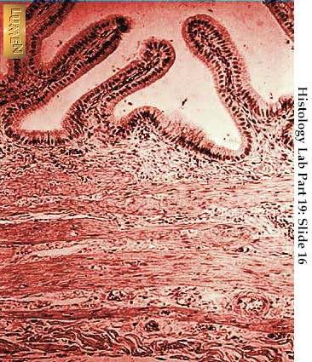
II. BILIS
VESÍCULA
Saco donde se concentra
y almacena la bilis cuando
no fluye al intestino
Durante la ingesta se
drena bilis al duodeno
**
2. Producción
Composición
Producción
de bilis
Conducto
hepático
Vesícula
biliar
Cístico
Colédoco
LUZ
Epitelio
M. liso
Duodeno
http://www.meddean.luc.edu/lumen/MedEd/Histo/frames/h_fram19.html
X. PÁEZ FISIOLOGÍA DIGESTIVA 2018 ULA

Slide 32
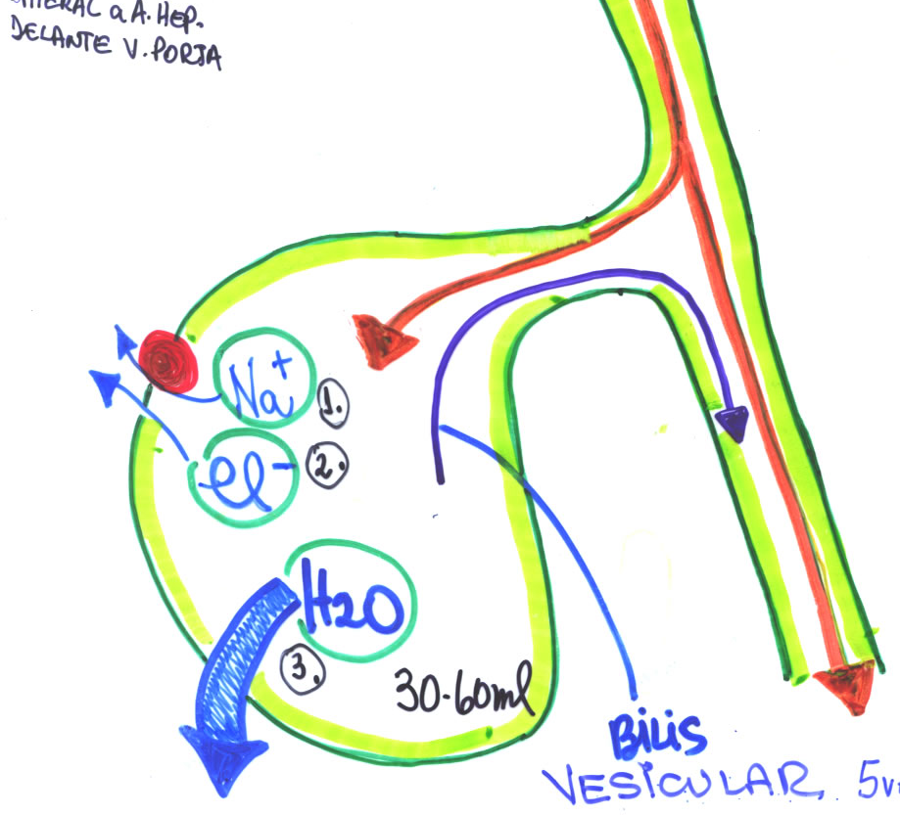
***
2. Producción
Composición
Bilis Vesicular
Bilis Hepática
(450 ml 12-24 h)
Concentración y
Almacenamiento
Absorción:
1. Activa Na⁺
2. Pasiva Cl⁻
3. Sigue el agua
Aumentan:
SB
Pigmentos biliares
Colesterol, lecitina
Ca⁺⁺ K⁺
Disminuyen:
Na⁺, Cl⁻, HCO₃⁻
Agua
Bilis Vesicular
5 veces más concentrada
Menos alcalina, pH 7.4
que la hepática
Volumen:
¡30-60 ml!!
X. PÁEZ FISIOLOGÍA DIGESTIVA 2018 ULA

Slide 33
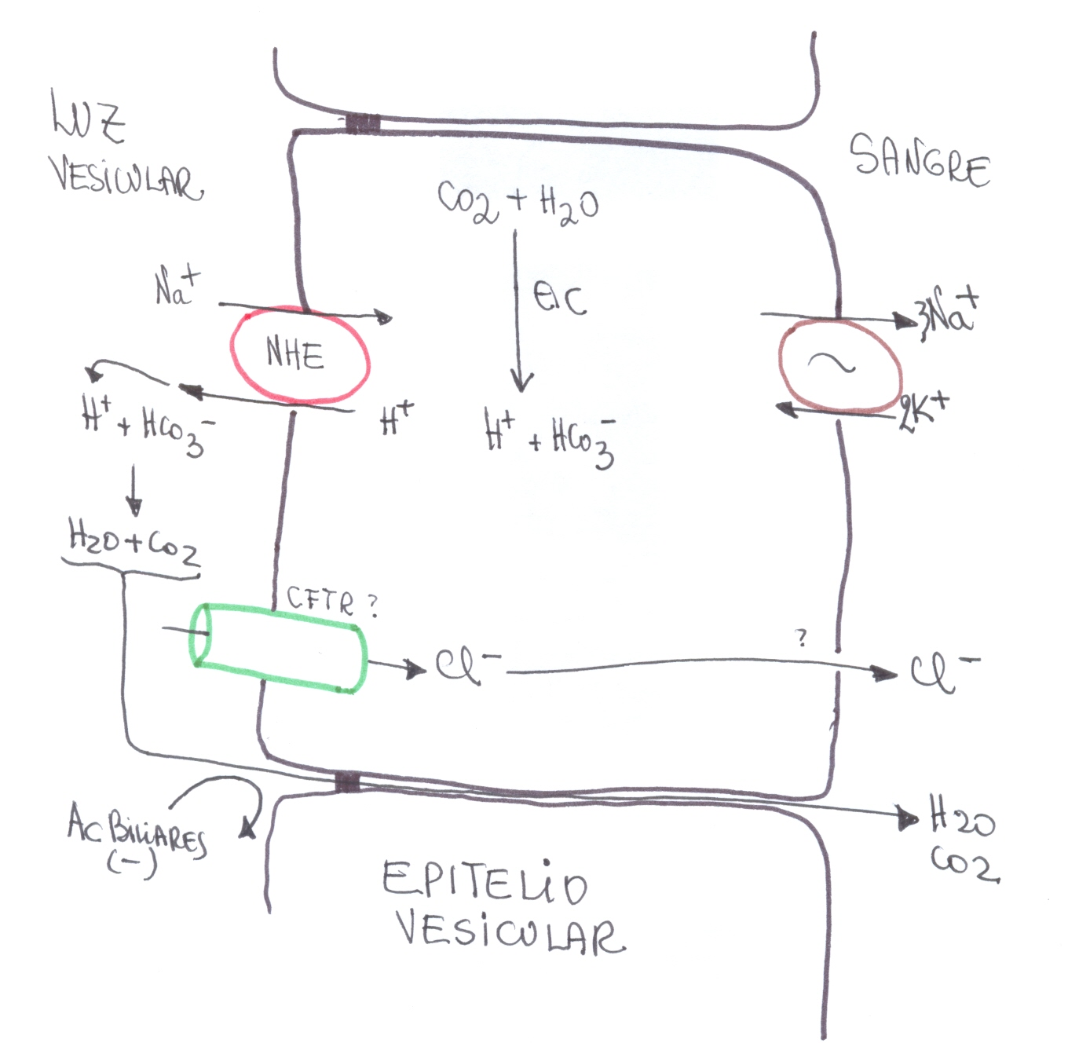
***
2. Producción
Composición
C. Epitelial
vesícula
SANGRE
Bilis Vesicular
LUZ
1.
CO₂ +
H₂O
Na⁺
AC
Na⁺
1.
Absorción
activa Na⁺
HCO₃⁻
+ H⁺
H⁺
+
HCO₃⁻
K⁺
CO₂
+ H₂O
2.
Cl⁻
2.
Absorción
pasiva Cl⁻
H₂O
3.
Movimiento
osmótico agua
U. estrechas
apretadas
CO₂
Bilis 5-10 veces >concentrada
<agua, Na⁺, Cl⁻,HCO₃⁻
X. PÁEZ FISIOLOGÍA DIGESTIVA 2018 ULA

Slide 34
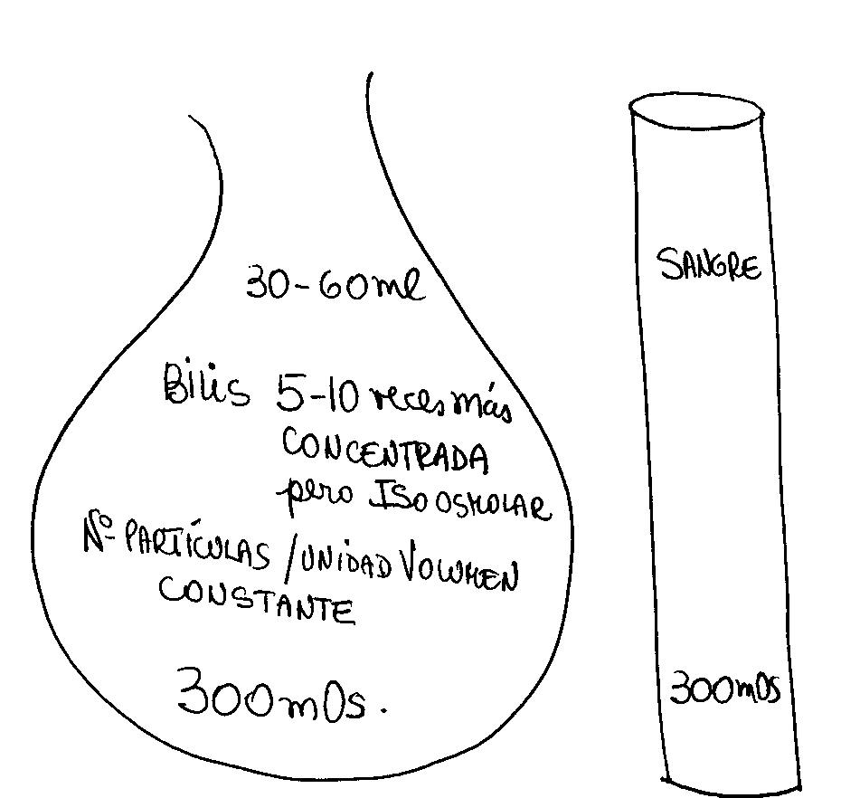
II. BILIS
**
2. Producción
Composición
CONCENTRACIÓN
VESICULAR
Bilis
Vesicular
A pesar del aumento de concentración,
la bilis es isoosmolar con el plasma
SB, colesterol y lecitina están en MICELAS
Hay menos partículas osmóticamente activas
SANGRE
Nº partículas/
unidad de volumen
CONSTANTE
300
mOs/L
300 mOs/L
X. PÁEZ FISIOLOGÍA DIGESTIVA 2017 ULA

Slide 35
II. BILIS
Bilis
Vesicular
5 veces más concentrada
< agua, Na⁺, Cl⁻, HCO₃⁻
Si aumenta el colesterol aumenta
la posibilidad de precipitación y
formación de CÁLCULOS
MENOS ALCALINA
pH 7.0-7.4
“No saltarse el desayuno”
para drenar bilis y no
acumular colesterol
*
X. PÁEZ FISIOLOGÍA DIGESTIVA 2018 ULA

Slide 36
II. BILIS
3. Motilidad
Vesicular
*
*
REPOSO AYUNO
Relajación receptora
VIP, NO
ACTIVIDAD INGESTA
Contracción vesícula
CCK
Relajación E. Oddi
VIP, NO
Como en EEI y fundus gástrico
X. PÁEZ FISIOLOGÍA DIGESTIVA 2018 ULA

Slide 37
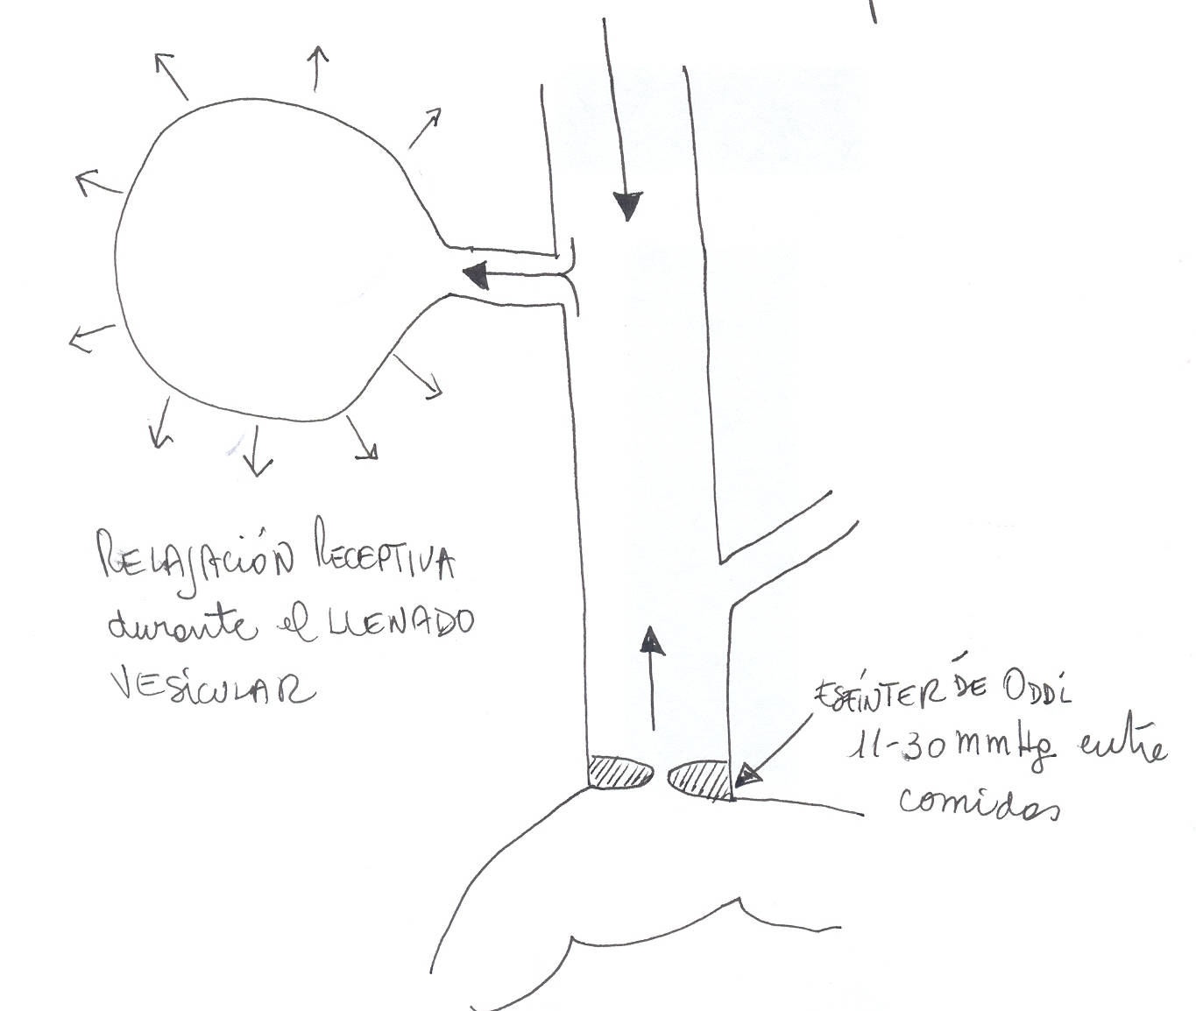
II. BILIS
Presión secreción
hepática 25-30 mmHg
3. Motilidad
Vesicular
REPOSO
Llenado
Relajación Receptiva
durante el llenado
vesicular
VIP, NO
ODDI CERRADO
11-30 mmHg
entre comidas
AUMENTO
PRESIÓN
K. M. Barrett. Gastrointestinal Physiology. Lange Physiology Series. McGraw-Hill, 2006.
X. PÁEZ FISIOLOGÍA DIGESTIVA 2018 ULA

Slide 38
II. BILIS
****
3. Motilidad
Vesicular
INGESTA
Vaciamiento
CONTRACCIÓN VESÍCULA
1. CCK es el más potente
2. El n. vago aumenta
débilmente la contracción
RELAJACIÓN ESFÍNTER ODDI
1. CCK vía vagal (VIP, NO)
2. Contracciones rítmicas de
la vesícula
3. Ondas peristálticas
intestinales
4. El n. vago es más débil
+
Acción hormonal más
potente que el control neural
X. PÁEZ FISIOLOGÍA DIGESTIVA 2018 ULA

Slide 39
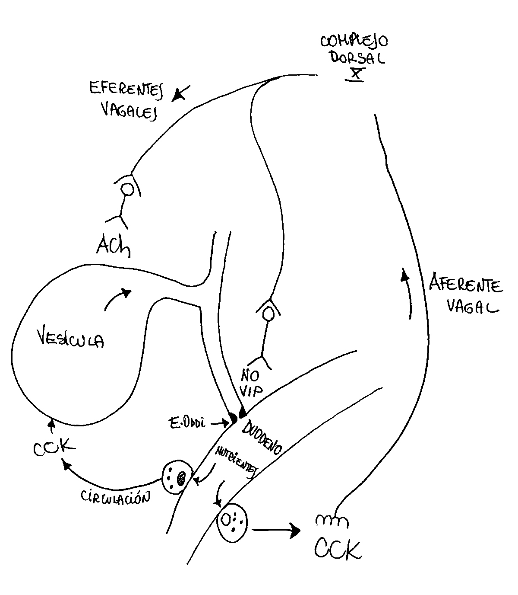
Complejo
dorsal
vago
3. Motilidad
Vesicular
Vaciamiento
***
Contracción
1. CCK
directo
2. Neural X
indirecto
Vesícula
Relajación
E. Oddi
Contracción
Vesícula
Relajación
Oddi
1.
+
2.
K. M. Barrett. Gastrointestinal Physiology. Lange Physiology Series. McGraw-Hill, 2006.
X. PÁEZ FISIOLOGÍA DIGESTIVA 2018 ULA

Slide 40
3. Motilidad
Vesicular
*
*
Vaciamiento
Acción colagoga
Acción colerética
Contraen la vesícula
Aumentan paso bilis
a duodeno
CCK
Grasa
N. Vago débil
Aumentan secreción
hepática de bilis.
Síntesis y flujo
Secretina
Sales biliares (sólo flujo)
N. vago débil
X. PÁEZ FISIOLOGÍA DIGESTIVA 2018 ULA

Slide 41
II. BILIS
Producción y composición
2. Funciones
3. Motilidad vesicular
3. Fases secreción biliar
4. Regulación neurohormonal
X. PÁEZ FISIOLOGÍA DIGESTIVA 2018 ULA

Slide 42
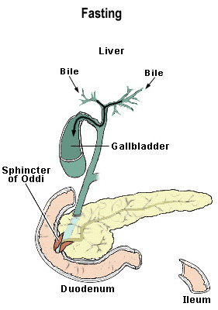
II. BILIS
*
4. Fases secreción
Hígado
Bilis
Bilis
Interdigestiva
Baja,
bilis guardada
en la vesícula
Vesícula
Esfínter
Oddi
cerrado
Duodeno
X. PÁEZ FISIOLOGÍA DIGESTIVA 2018 ULA

Slide 43
***
4. Fases secreción
Fase Digestiva
CEFÁLICA - GÁSTRICA
Vía n. X
Relajación Esfínter de Oddi
Se vierte bilis al intestino ANTES
de que llegue comida al duodeno
Contenido
en boca-
estómago
Reflejos
condicionados
2. INTESTINAL
COMIDA EN DUODENO,
estímulo para hormonas GI
CCK: péptidos y grasas
CONTRAE VESÍCULA
SECRETINA: ácido
AUMENTA S. BILIAR ALCALINA
Contenido
en duodeno
X. PÁEZ FISIOLOGÍA DIGESTIVA 2018 ULA

Slide 44
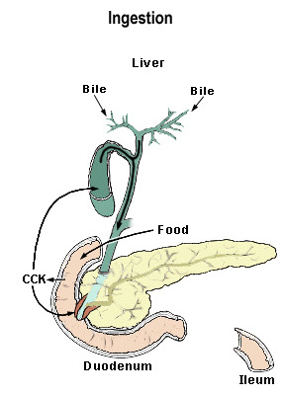
4. Fases secreción
Fase Intestinal
Bilis
Hígado
Bilis
***
Vesícula
contraída
Bilis
vesicular
comida
1.
2.
3.
CCK
º Contracción vesicular
º Relajación E. Oddi
Esf.
Oddi
abierto
Duodeno
ileon
X. PÁEZ FISIOLOGÍA DIGESTIVA 2018 ULA

Slide 45
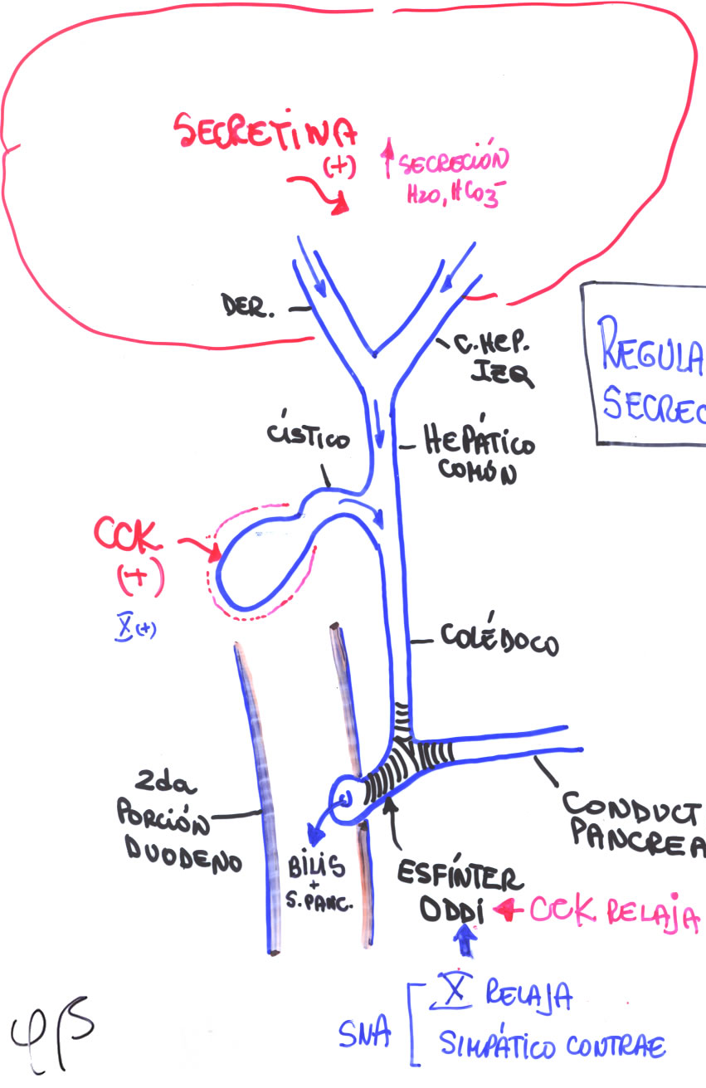
***
II. BILIS
4. Fases secreción
Secretina
Aumenta agua
y HCO3⁻
Fase Intestinal
CCK, Secretina
CCK
Contrae
vesícula
Aumenta secreción
biliar alcalina
en duodeno
Comida
Duodeno
Bilis
CCK
Relaja E.Oddi
X. PÁEZ FISIOLOGÍA DIGESTIVA 2018 ULA

Slide 46
II. BILIS
5. Regulación SNA
***
PARASIMPÁTICO
n. vago
Contrae vesícula ACh M3
Relaja Esfínter Oddi VIP, NO
Facilita drenaje
de bilis (+)
SIMPÁTICO
T7-T10
Relaja vesícula E β2
Contrae E. Oddi NE α1
Impide drenaje
de bilis (-)
X. PÁEZ FISIOLOGÍA DIGESTIVA 2018 ULA

Slide 47
III. SALES BILIARES
1. Funciones SB
Emulsificación grasas
Solubilización grasas
2. Ciclo SB
X. PÁEZ FISIOLOGÍA DIGESTIVA 2017 ULA

Slide 48
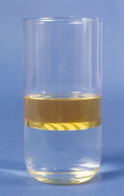
*
*
*
Las grasas son
INSOLUBLES
en agua
Son digeridas por lipasas
HIDROSOLUBLES
Son transportadas en
MEDIO ACUOSO
para su absorción
X. PÁEZ FISIOLOGÍA DIGESTIVA 2018 ULA

Slide 49
Entonces,
¿CÓMO se pueden digerir y absorber las GRASAS??
X. PÁEZ FISIOLOGÍA DIGESTIVA 2018 ULA

Slide 50
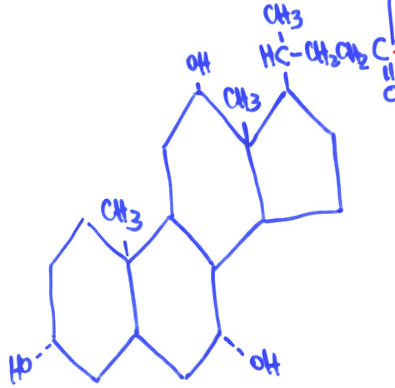
COLESTEROL
Hidrofóbico
III. SALES BILIARES
1. Funciones SB
ÁCIDO CÓLICO
Ácido Biliar NO conjugado
Hidrofóbico
-N-CH2
COOH
GLICINA
Hidrofílica
¡SB son
moléculas
ANFIPÁTICAS!
ÁCIDO GLICOCÓLICO
Ac. Biliar Conjugado
Anfipático
X. PÁEZ FISIOLOGÍA DIGESTIVA 2018 ULA

Slide 51
III. SALES BILIARES
III 1. Funciones SB
¿Qué es eso de anfipático?
Molécula anfipática
“Molécula que contiene en su estructura porciones polar (soluble en agua) y no polar (no soluble en agua).
Molécula que tiene regiones hidrofílica e hidrofóbica”
http://www.biology-online.org/dictionary/Amphipathic
¿Qué importancia tiene esto
en la Función Digestiva??
X. PÁEZ FISIOLOGÍA DIGESTIVA 2018 ULA

Slide 52
III. SALES BILIARES
****
1. Funciones SB
. .
Gracias a las SB anfipáticas:
GRASAS SE EMULSIFICAN
para su DIGESTIÓN
GRASAS SE SOLUBILIZAN para su ABSORCIÓN
X. PÁEZ FISIOLOGÍA DIGESTIVA 2018 ULA

Slide 53
III. SALES BILIARES
1. Funciones SB
Las SB son surfactantes
Emulsificadores
Cuando se mezcla agua y aceite y se agita se forma una dispersión de gotas de aceite en agua. Al detener la agitación, las fases se separan de nuevo.
Si se añade un emulsificador, las gotas permanecen dispersas, y se logra una emulsión estable.
Se posiciona en la interfase aceite/agua y al reducir la tensión superficial estabiliza la emulsion.
Surfactantes
Compuestos que bajan
la tensión superficial entre dos fases Ej. Dos líquidos
Pueden actuar como emulsificadores y detergentes
X. PÁEZ FISIOLOGÍA DIGESTIVA 2018 ULA

Slide 54
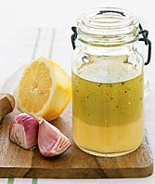
1. Funciones SB
EMULSIFICACIÓN
Gotas de aceite en agua
¿ Qué pasa si se AGITA y
se añade LIMÓN O VINAGRE?
EMULSIÓN
Líquido que tiene en suspensión
partículas diminutas sin disolver
Es una mezcla de dos o más líquidos
que son normalmente inmiscibles
Es una materia de sistemas de
dos fases llamados coloides
X. PÁEZ FISIOLOGÍA DIGESTIVA 2018 ULA

Slide 55
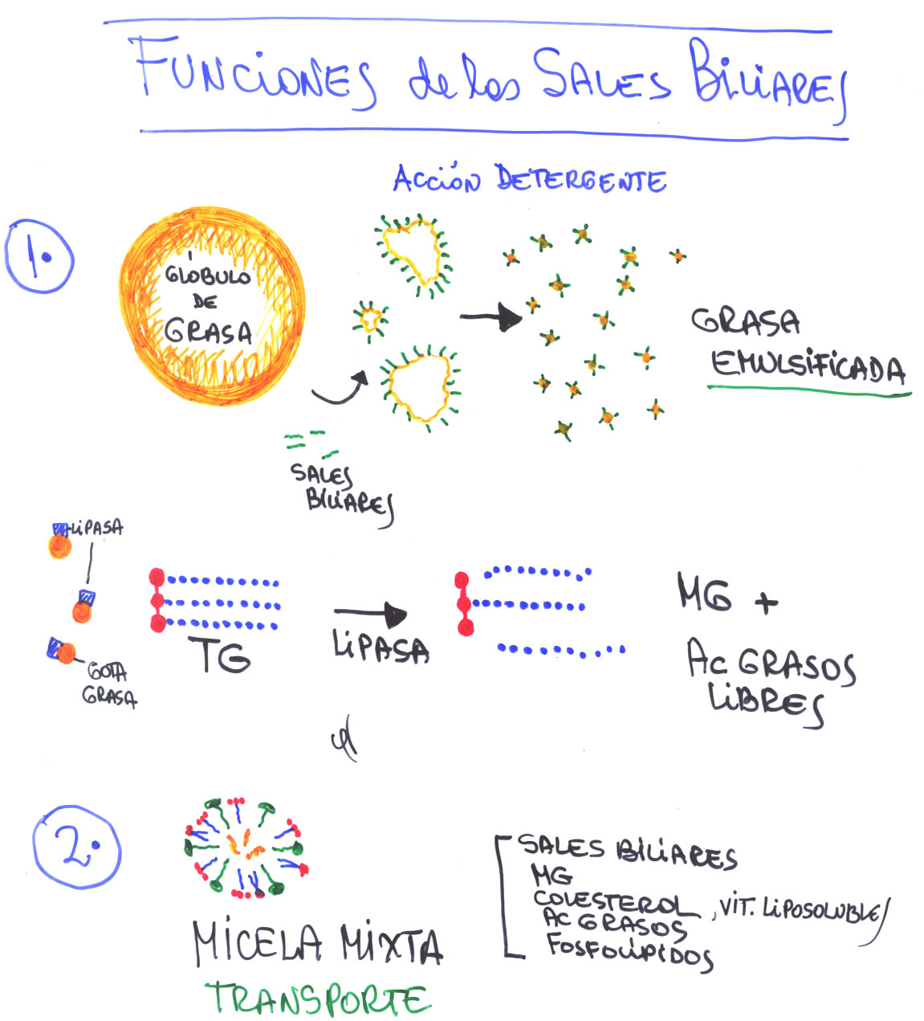
***
1. Funciones SB
EMULSIFICACIÓN
1.
Acción DETERGENTE
agua
agua
agua
agua
agua
agua
Glóbulo
de grasa
GRASA
EMULSIFICADA
agitación
agua
0.5 - 1.0 μm
agua
agua
agua
agua
Sales
Biliares
anfipáticas
emulsificadoras
Gotitas de grasa
Mayor área para lipasas
Lipasa
X. PÁEZ FISIOLOGÍA DIGESTIVA 2018 ULA

Slide 56
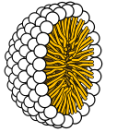
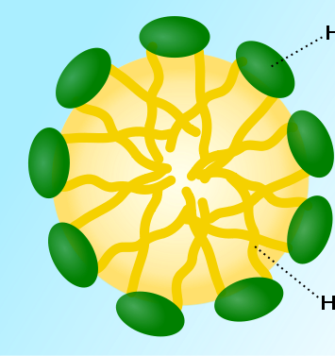
1. Funciones SB
***
SOLUBILIZACIÓN
2.
Formación MICELAS
¿Qué es una micela?
“Es un agregado de moléculas surfactantes dispersas en
un líquido coloidal.”
Ejs. Los que ocurren en jabones y detergentes.
“Una micela típica en solución acuosa forma un agregado con la cabeza hidrofílica en contacto con el solvente que le rodea, secuestrando las colas hidrofóbicas en el centro de la micela.”
Cabezas
hidrofílicas
Colas
hidrofóbicas
X. PÁEZ FISIOLOGÍA DIGESTIVA 2017 ULA

Slide 57
1. Funciones SB
*
SOLUBILIZACIÓN
2.
Formación MICELAS
Concentración micelar crítica
“Es la concentración de surfactantes por encima de la cual se forman micelas y casi todo surfactante adicional añadido al sistema va a formar micelas”
http://en.wikipedia.org/wiki/Critical_micelle_concentration
X. PÁEZ FISIOLOGÍA DIGESTIVA 2018 ULA

Slide 58
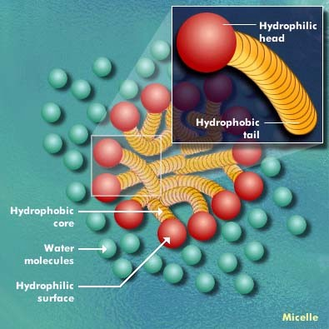
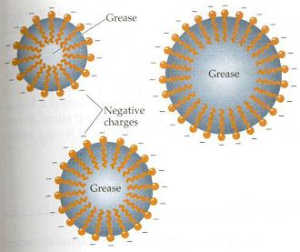
1. Funciones SB
*
2.
Formación MICELAS
SOLUBILIZACIÓN
Cabeza
hidrofílica
grasa
grasa
Cola
hidrofóbica
Cargas
negativas
Centro
hidrofóbico
Agua
grasa
Polo
hidrofílico
X. PÁEZ FISIOLOGÍA DIGESTIVA 2018 ULA

Slide 59
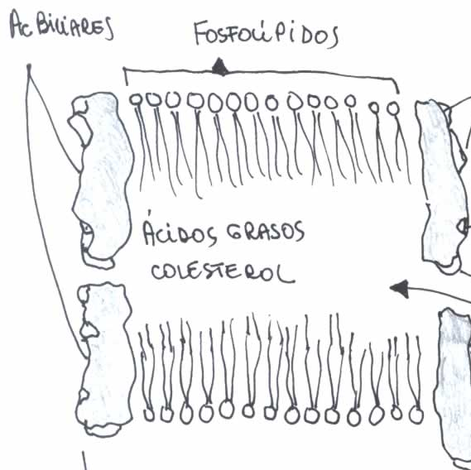
***
1. Funciones SB
agua
SOLUBILIZACIÓN
agua
agua
Micela Mixta
SB-grasas
Fosfolípidos
agua
Ac. Biliares
Grupos
OH
agua
agua
agua
Enlace
peptídico
Ac. Grasos
Colesterol
Vit liposolubles
agua
Grupos
carboxilo
agua
Interior
hidrofóbico
agua
agua
Exterior
hidrofílico
agua
3 a 6 nm
agua
agua
agua
agua
X. PÁEZ FISIOLOGÍA DIGESTIVA 2018 ULA

Slide 60
1. Funciones SB
SOLUBILIZACIÓN
**
Micela Mixta
SB-grasas
Afuera
grupos POLARES:
SB, MG, Fosfolípidos
20-40 moléculas
SB/micela
Adentro
grupos APOLARES
Colesterol
Ac. grasos de
cadena larga
Vit. liposolubles
TRANSPORTE
Sales biliares SB
Monoglicéridos MG
Colesterol
Vit Liposolubles
Fosfolípidos
Solubilización
de grasas
X. PÁEZ FISIOLOGÍA DIGESTIVA 2018 ULA

Slide 61
1. Funciones SB
****
MICELAS de SB,
1. Mantienen los lípidos en solución
2. Los transportan a los enterocitos
para su absorción
X. PÁEZ FISIOLOGÍA DIGESTIVA 2018 ULA

Slide 62
III. SALES BILIARES
1. Funciones SB
2. Ciclo SB
- Síntesis
- Circulación enterohepática
- Regulación
X. PÁEZ FISIOLOGÍA DIGESTIVA 2018 ULA

Slide 63
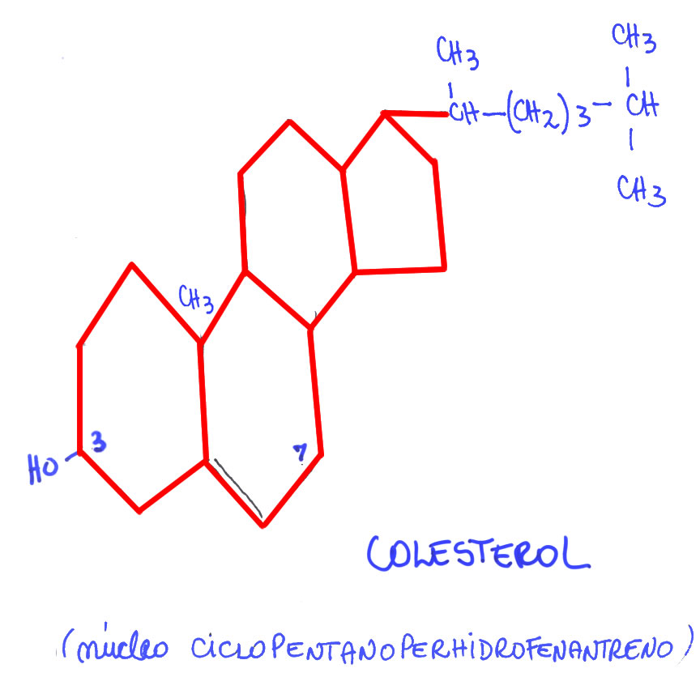
III. SALES BILIARES
2. Ciclo SB
Síntesis hepática
COLESTEROL
de la dieta o
sintetizado en
hígado
¡Hidrofóbico!
Núcleo ciclopentanoperhidrofenantreno
X. PÁEZ FISIOLOGÍA DIGESTIVA 2018 ULA

Slide 64
III. SALES BILIARES
*
2. Ciclo SB
Síntesis hepática
Paso limitante con
enzima 7 alfa hidroxilasa
7
OH
7 α COLESTEROL
X. PÁEZ FISIOLOGÍA DIGESTIVA 2018 ULA

Slide 65
***
2. Ciclo SB
Síntesis hepática*
COLESTEROL
* Sólo para reponer
pérdidas 0.2 g/día
7α OHasa
7 OH colesterol
12 OH colesterol
12α OHasa
C27
deshidroxilasa
C27
deshidroxilasa
Ac. QUENODESOXICÓLICO
Ac. CÓLICO
Ac. Bil.
PRIMARIOS
Hígado
30%
bacterias
50%
bacterias
Ac. LITOCÓLICO
Ac. DEOXICÓLICO
Ac. Bil.
SECUNDARIOS
Colon
5%
15%
X. PÁEZ FISIOLOGÍA DIGESTIVA 2018 ULA

Slide 66
2. Ciclo SB
Síntesis hepática*
(-)
7 α hidroxilasa
Ácidos biliares
Retroalimentación
negativa de la síntesis
Ac. CÓLICO
(3,7,12 OH)
Ac. QUENODESOXICÓLICO
(3,7 OH)
X. PÁEZ FISIOLOGÍA DIGESTIVA 2018 ULA

Slide 67
2. Ciclo SB
Síntesis
hepática
***
Conjugación
Ac. Biliares + Gly o Tau =
Glico o taurocolato
AC. BILIARES
CONJUGADOS
Ácido Biliar
primario conjugado
Ácido glicocólico
(anfipático)
Ac. Biliares Conjugados +
Na⁺ o K⁺ =
Glicocolato de Sodio
Glicocolato de Potasio
SALES
BILIARES
X. PÁEZ FISIOLOGÍA DIGESTIVA 2018 ULA

Slide 68
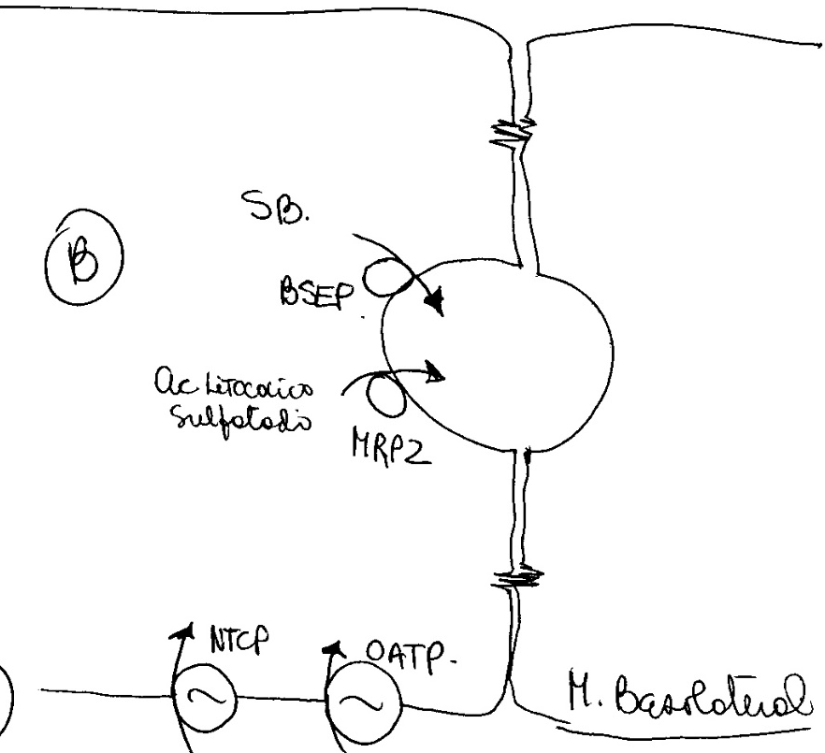
2. Ciclo SB
Circulación
Enterohepática
Hepatocitos
Capilares
sinusoides
**
Transportes
en hepatocito
A.
A.
SB
Secreción activa de ac. biliares en la membrana apical del hepatocito (al canalículo)
BSEP: bomba exportadora SB
BSEP
canalículo
B no conj
MRP2
B. apical
B.
B.
Captación activa de ac. biliares en la membrana basal del hepatocito
NTCP: cotransportador taurocolato Na⁺
OATP: proteína transportadora aniones
orgánicos
NTCP
OATP
B. basolat.
SB
Ac. Biliares
Xenobióticos
Capilares
sinusoides
X. PÁEZ FISIOLOGÍA DIGESTIVA 2018 ULA

Slide 69
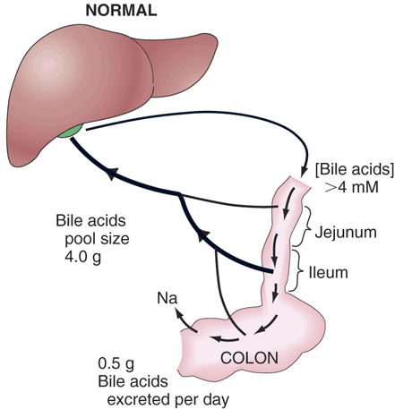
***
2. Ciclo SB
Circulación
enterohepática
colesterol
Hígado
ácidos biliares
sintetizados
0.2 g/día
Bilis
s. Porta
Duodeno
Reabsorción
Hígado
Bilis
Duodeno
Íleon
Sist. Porta
Hígado
pool Ac. biliares
2-4.0 g
Íleon
ácidos
biliares
excretados
0.2 g/día
X. PÁEZ FISIOLOGÍA DIGESTIVA 2018 ULA

Slide 70
***
2. Ciclo SB
Circulación
enterohepática
1.
HÍGADO
Recirculación
6-8 veces/día
SALES BILIARES
1. Síntesis hepática SB
2. Secreción al duodeno SB
3. Reabsorción SB en íleon
4. Desconjugación y reducción *
en colon (bacterias) a Ac. B.
secundarios
Eliminación Ac. B. secundarios
por heces
2.
Duodeno
95%
3.
Íleon
Cotransporte-Na⁺
4.
Colon
5%
*7α deshidroxilasa
Bacterias
5.
Heces
X. PÁEZ FISIOLOGÍA DIGESTIVA 2018 ULA

Slide 71
**
2. Ciclo SB
Circulación
enterohepática
Formación Ac. BIL. SECUNDARIOS
Acción Bacteriana
Desconjugación y
7 α deshidroxilación
y dan lugar a:
1. Síntesis hepática
2. Secreción al duodeno
3. Reabsorción en íleon
4. Desconjugación y reducción
colon (bacterias)
5. Eliminación heces
Ac. DESOXICÓLICO
(3,12 OH)
Reabsorción ileal
15%
Ac. LITOCÓLICO
(3 OH)
Heces
5%
X. PÁEZ FISIOLOGÍA DIGESTIVA 2018 ULA

Slide 72
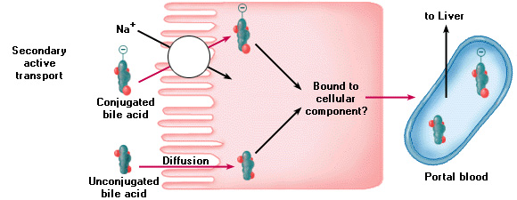
2. Ciclo SB
C. enterohepática
**
Reabsorción
Íleon distal
Cotransporte
Na⁺-Ac. Biliares
Enterocito
ileal
Hígado
LUZ
asbt
Ac. Biliares
conjugados
Sangre
portal
Enlace a
componentes
Celulares?
OST
Ac. Biliares
no conjugados
difusión
Intersticio
asbt: transportador apical de SB
dependiente de sodio
OST: transportador solutos
orgánicos m. basal
X. PÁEZ FISIOLOGÍA DIGESTIVA 2018 ULA

Slide 73
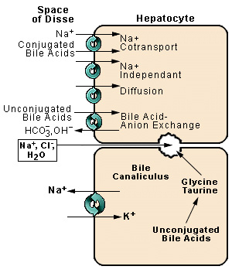
***
2. Ciclo SB
C. enterohep.
Hepatocito
NTCP= polipéptido
cotransportador
Na⁺-taurocolato
Ac. Bil.
conjug.
NTCP
Cotransporte Na+
Recaptación
Hígado
Na+ independiente
Los hepatocitos
extraen SB de la sangre y las resecretan
al canalículo
Difusión
Ac. Bil.
No conjug.
OATP= péptido
transportador
aniones orgánicos
Intercambio
ac. Biliares aniones
OATP
Canalículo
B. apical
Sec. SB
Glicina
Taurina
Conjugación
Ac. Biliares
Ac. Bil.
No conjugados
B.
laterobasal
X. PÁEZ FISIOLOGÍA DIGESTIVA 2018 ULA

Slide 74
***
2. Ciclo SB
C. enterohep.
Transportes activos de SB
SB
Canalículo transporte activo por BSEP
SB
Íleon borde apical Cotransporte con Na+ por asbt
SB
Íleon borde basal por OST
SB
Hepatocito Cotransporte NTCP
BSEP = bomba exportadora de SB
(hepatocito canalículo)
OST = transportador solutos orgánicos
(íleon m. basal)
asbt = transportador apical de SB
dependiente de sodio (íleon)
NTCP = polipéptido cotransportador
Na⁺-taurocolato
(hepatocito borde laterobasal)
X. PÁEZ FISIOLOGÍA DIGESTIVA 2018 ULA

Slide 75
III. SALES BILIARES
****
2. Ciclo SB
1. Síntesis 0.2 g/d, conjugación
Hígado
2. Secreción bilis 15-30g/d
Duodeno
3. Reabsorción 95%
Íleon
4. Desconjugación-reducción
Colon bacterias
5. Excreción 0.2 g/d
Heces
c/SB se usa unas 20 veces
Recircula 6-8/día
Sólo se sintetiza lo
que se excreta
0.2 g/día
X. PÁEZ FISIOLOGÍA DIGESTIVA 2018 ULA

Slide 76
III. SALES BILIARES
***
2. Ciclo SB
HÍGADO
Síntesis
Conjugación Ac. Biliares
primarios y secundarios
Formación de Sales biliares
BILIS
Sales biliares primarias abundantes
Sales biliares secundarias
HECES
Sales biliares secundarias
X. PÁEZ FISIOLOGÍA DIGESTIVA 2018 ULA

Slide 77
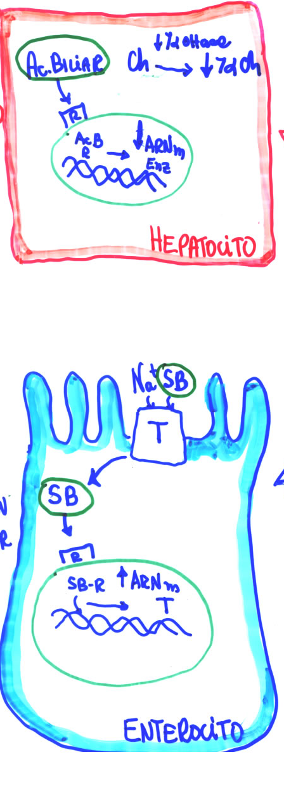
***
2. Ciclo SB
Regulación
HÍGADO
Síntesis
SB
7 α OHasa
Síntesis SB por disminuir síntesis enzima limitante
Disminuye la
transcripción Enzima de
síntesis
Ácidos biliares como
hormonas esteroideas
Actúan sobre receptores nucleares como factores de transcripción
* SB inhiben síntesis de
nuevas SB en hígado
* SB promueven síntesis
de transportador en
íleon
HEPATOCITO
ÍLEON
Absorción
Reciclaje de
SB existentes
por aumentar síntesis transportador
apical
Aumenta la
transcripción
Cotransportador
con Na⁺
ENTEROCITO
X. PÁEZ FISIOLOGÍA DIGESTIVA 2018 ULA

Slide 78
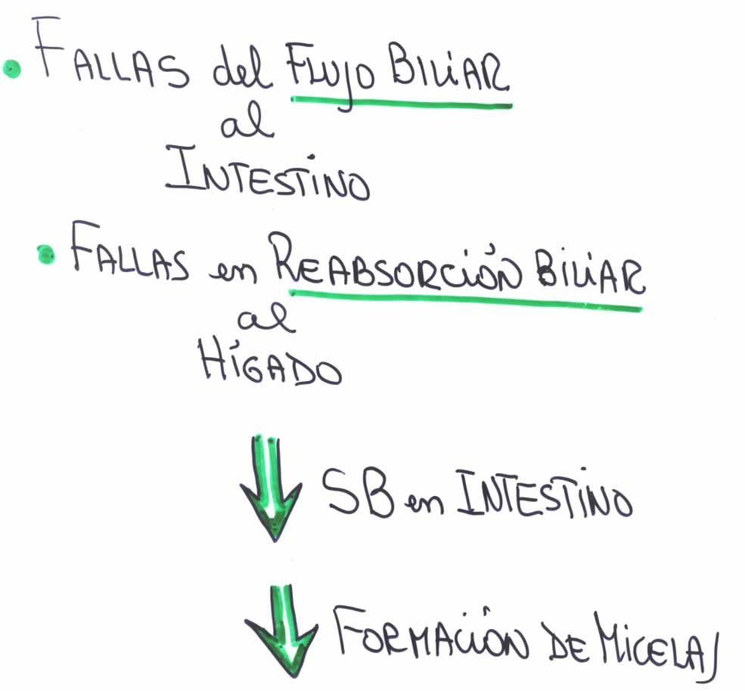
III. SALES BILIARES
Defectos
Función Biliar
**
Se pierde grasa,
pero NO MÁS del 50%
Los TG se pueden absorber
muy LENTO sin micelas!!
X. PÁEZ FISIOLOGÍA DIGESTIVA 2018 ULA

Slide 79
TEMA 6
Hígado
HÍGADO
II. BILIS
III. SALES BILIARES
IV. PIGMENTOS
BILIARES
V. ALTERACIONES
FUNCIÓN BILIAR
X. PÁEZ FISIOLOGÍA DIGESTIVA 2018 ULA

Slide 80
Fisiología del Aparato Digestivo
Introducción
Regulación neurohumoral
Boca-esófago
Estómago
Páncreas, hígado
Intestino delgado
Digestión
Absorción nutrientes, electrolitos y vitaminas
Colon
X. PÁEZ FISIOLOGÍA DIGESTIVA 2018 ULA

